Slide 1
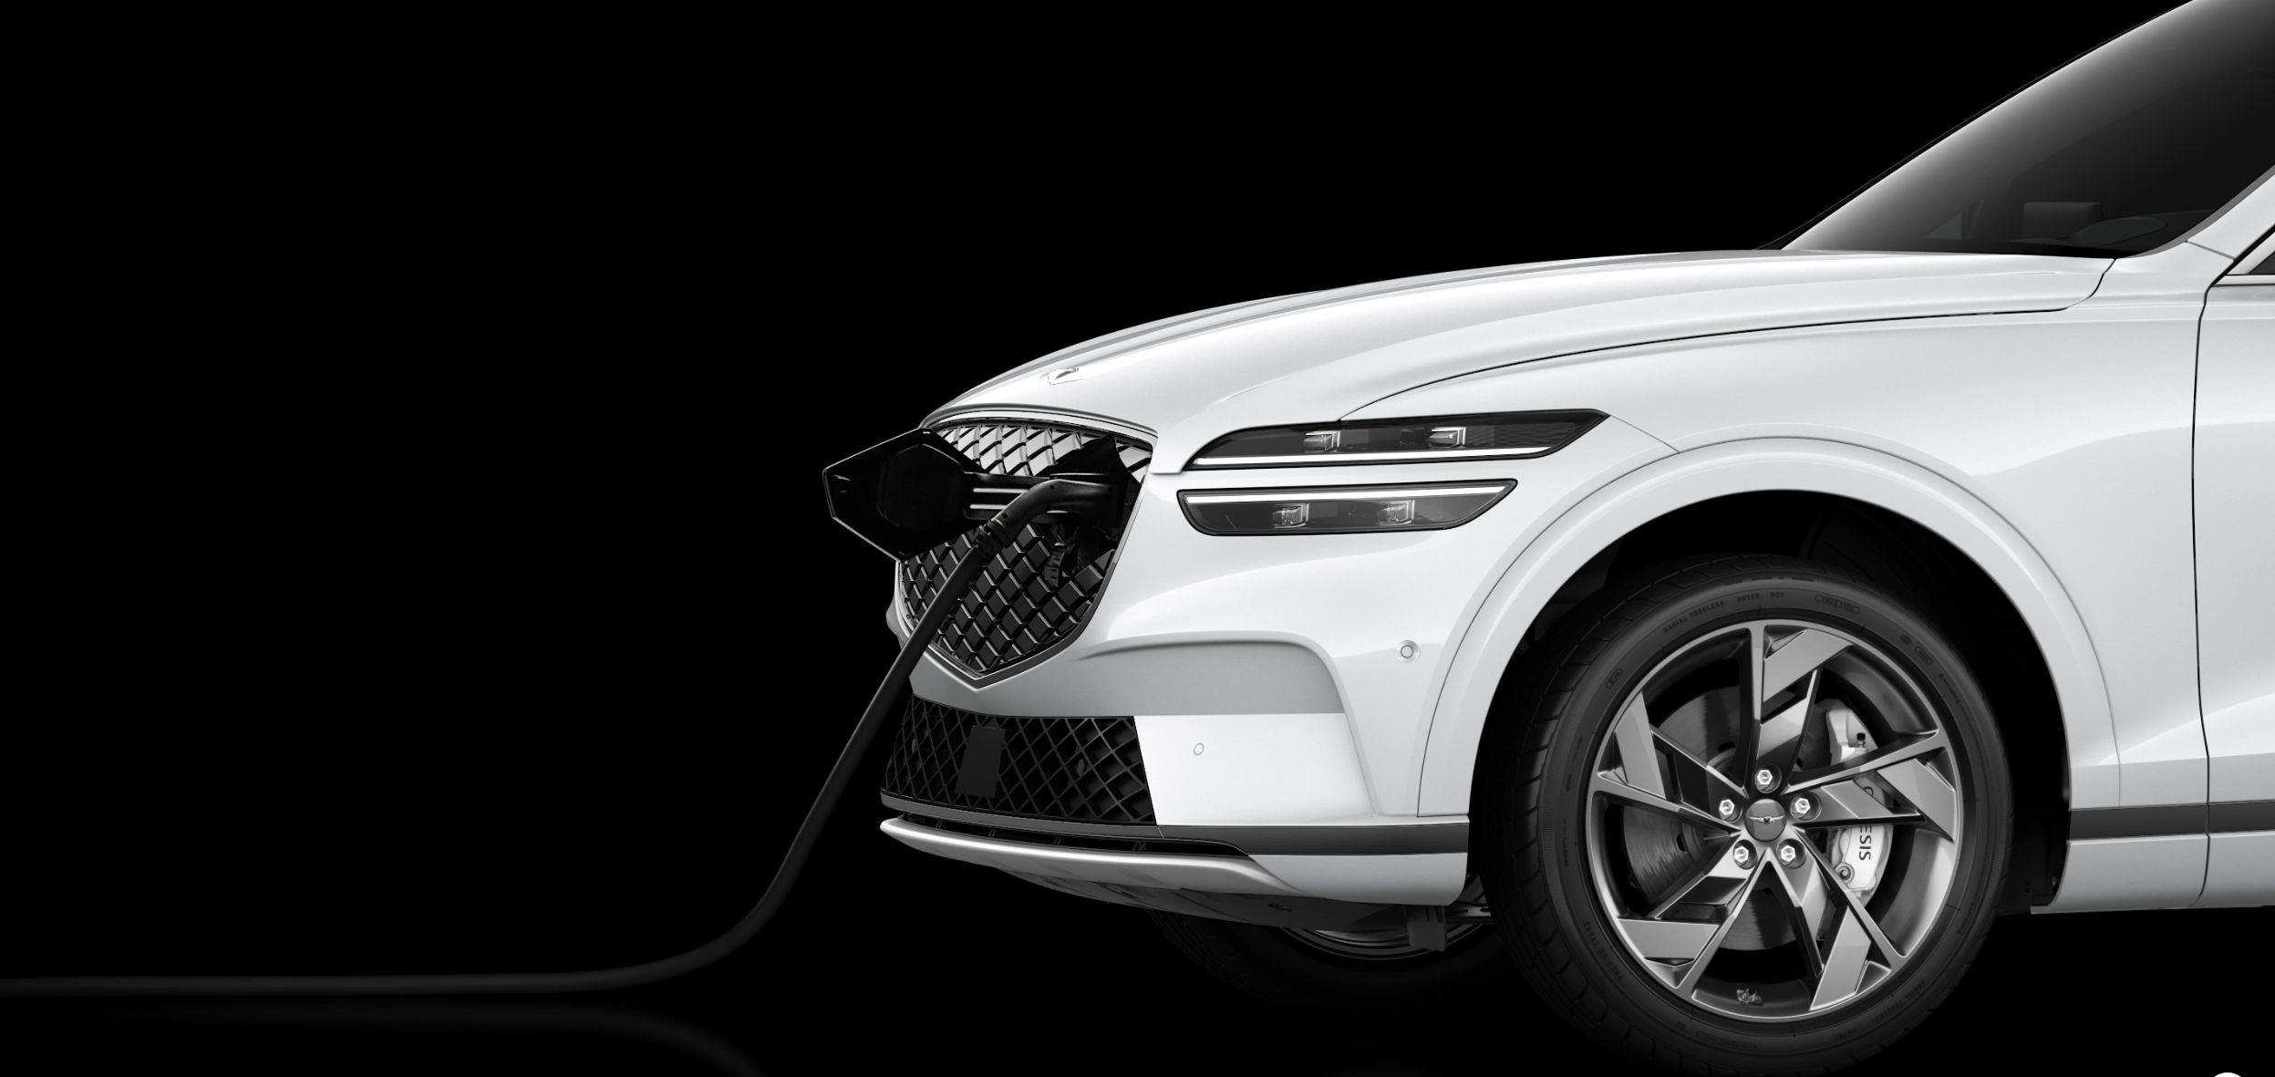
전기차 타이어 쇼핑몰 구현 프로젝트
(EV TIRE MALL)
(2023 KEPCO)Digital boot camp_ A반 3조
2023.12.19 발표

Slide 2
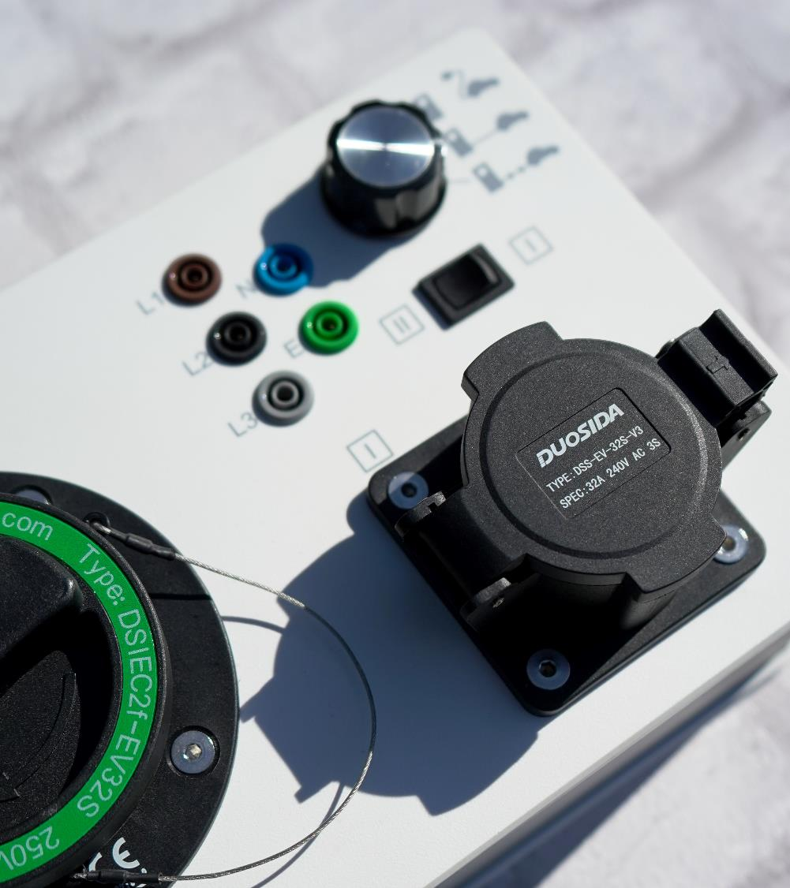
목차
a table of contents
1
조원 소개
2
프로젝트 개요
개발목적
사용 아키텍처
3
프로젝트 문서
요구사항 정의서
DB 설계(논리모델, 물리모델)
프로그램 목록
요구사항 추적표
화면정의서
웹 크롤링
4
웹 시연
5
프로젝트 특징
주요기능
기대효과
향후발전방향

Slide 3



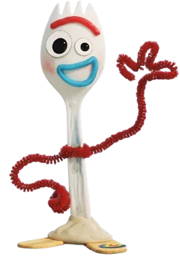

Part 1
조원소개
김담향
임태환
조가영
김동일
김나영
FRONT END
BACK END
FRONT END
FRONT END
DOCUMENT

Slide 4

Part 2
프로젝트 개요
개발목적
사용 아키텍처

Slide 5
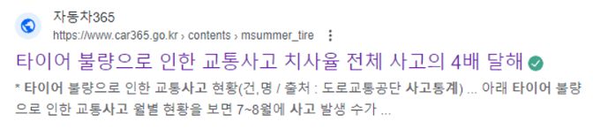
Part 2
개발목적
타이어의 주행성능
(승차감, 핸들링, 진동, 소음, 연비효율)
특히 핸들링, 제동에 50% 영향
타이어로 인한 사고
높은 치사율, 알맞은 때에 타이어 교체 중요

Slide 6
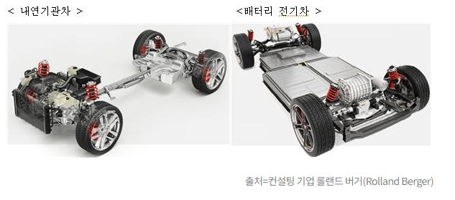
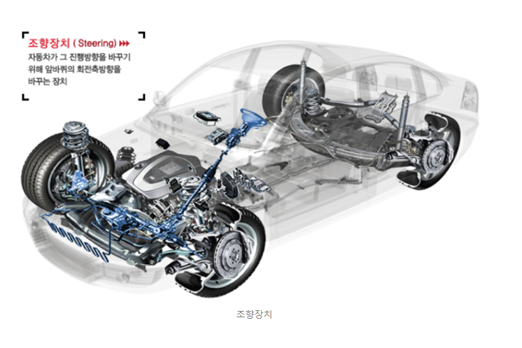
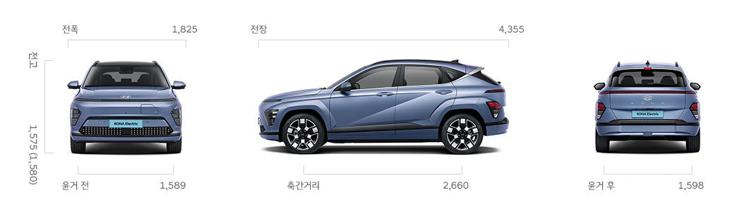
Part 2
개발목적
전기차의 배터리가 바닥에 장착되어
뒷바퀴에 걸리는 무게도 늘어남
방향전환 시 걸리는 힘과 하중을 잘 버틸 수 있어야 함
동력전달시스템
엔진(서서히 속력증가) vs 모터(즉각 최대 토크가능)
전기차 타이어 교체주기 2~3년
내연기관차의 타이어 마모에 비해20% 빠름

Slide 7
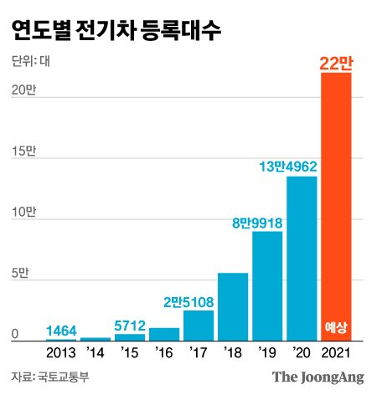
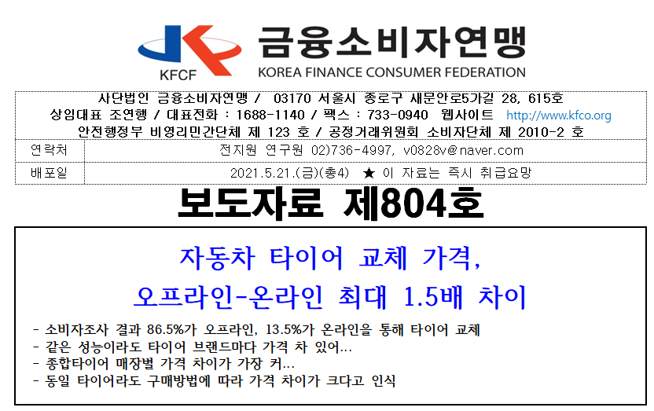
Part 2
개발목적
자동차 타이어 가격
오프라인-온라인 최대 1.5배 차이
전기차 보급 증가
온라인 구매 증가

Slide 8
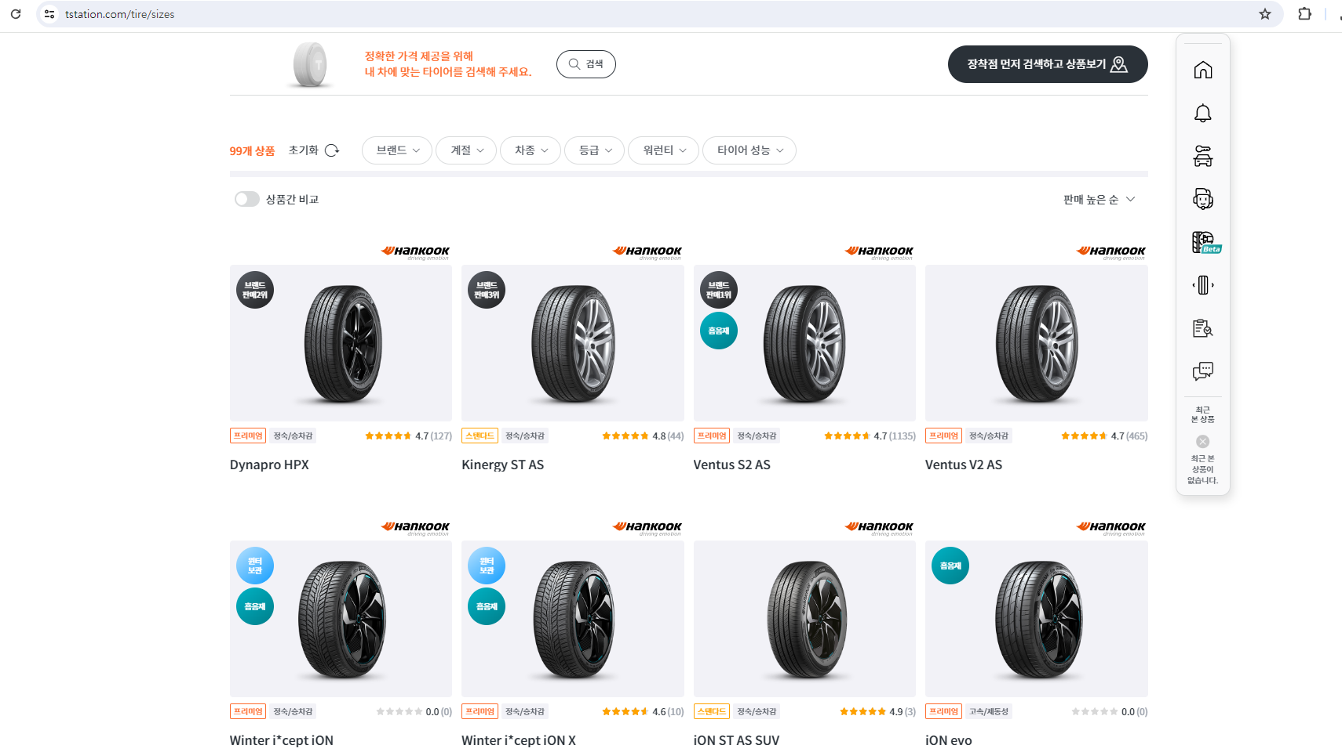
Part 2
개발목적
프로젝트 : 전기차 타이어 쇼핑몰 구현
기존 타이어 쇼핑몰의 문제점
> 타이어 성능 비교가 한눈에 불가
개발목표
> 전기차 타이어에 대해서만 정보 제공
> 타이어 성능 비교를 돕기 위한 상세검색
https://www.tstation.com/

Slide 9












Part 2
사용 아키텍처
언어
툴(Tool)
웹 크롤링
DB
깃
웹

Slide 10
Part 3
프로젝트 문서
요구사항 정의서
DB 설계(논리모델, 물리모델)
프로그램 목록
요구사항 추적표
화면정의서

Slide 11
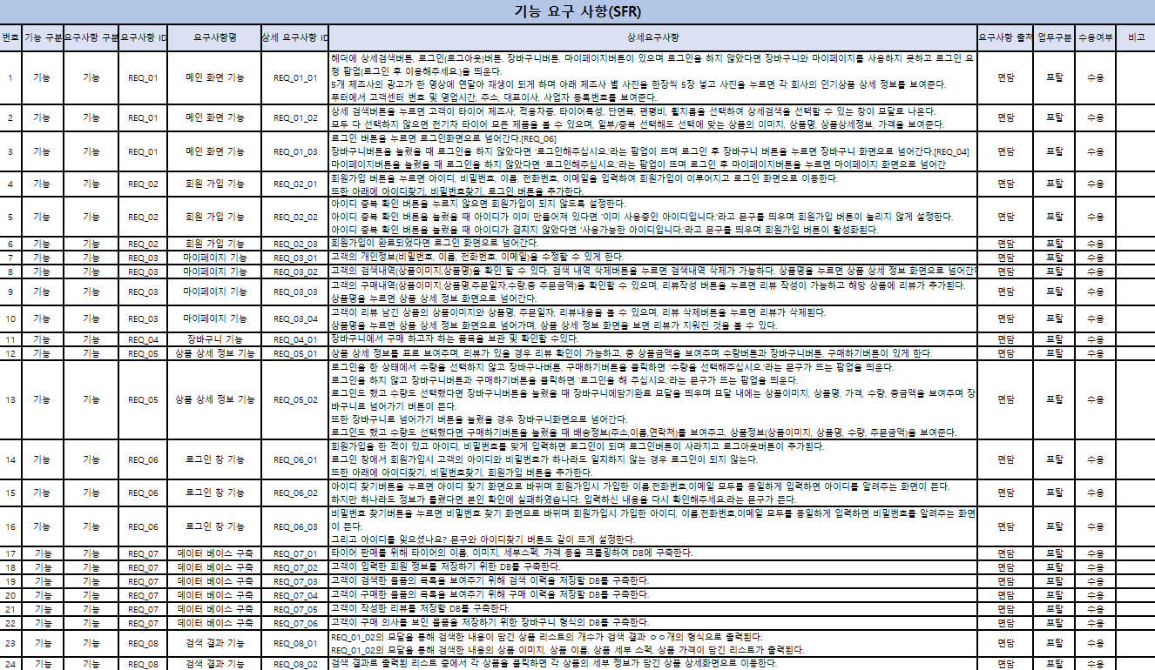
Part3
요구사항정의서

Slide 12
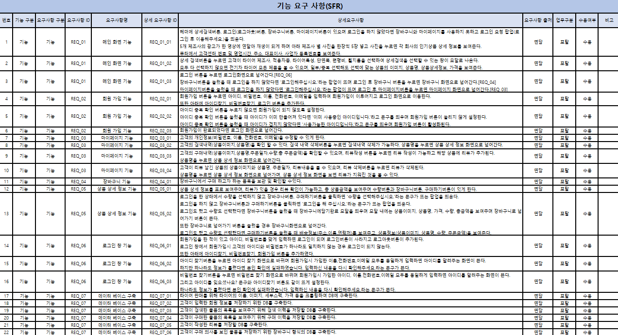
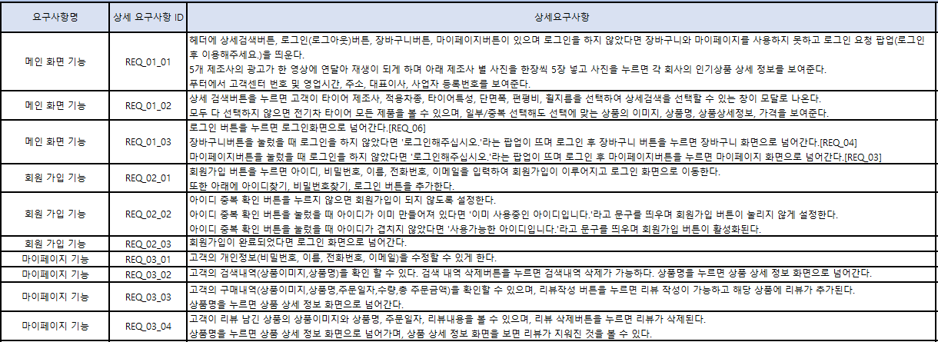
Part3
요구사항정의서

Slide 13
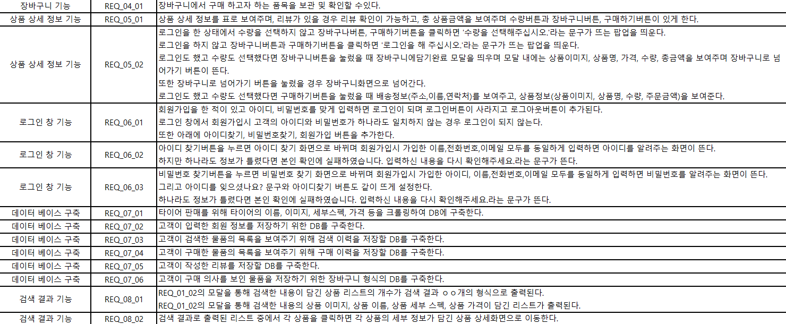
Part 3
요구사항정의서

Slide 14
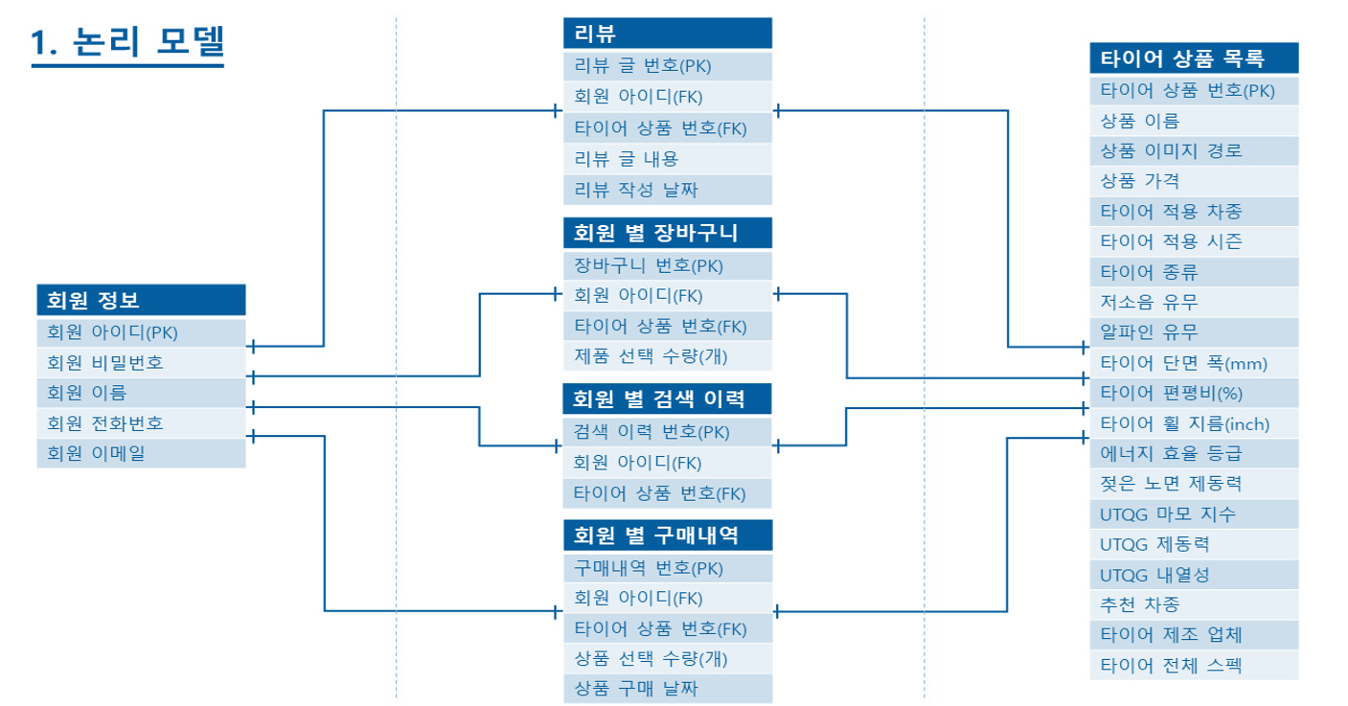
Part3
ERD설계

Slide 15
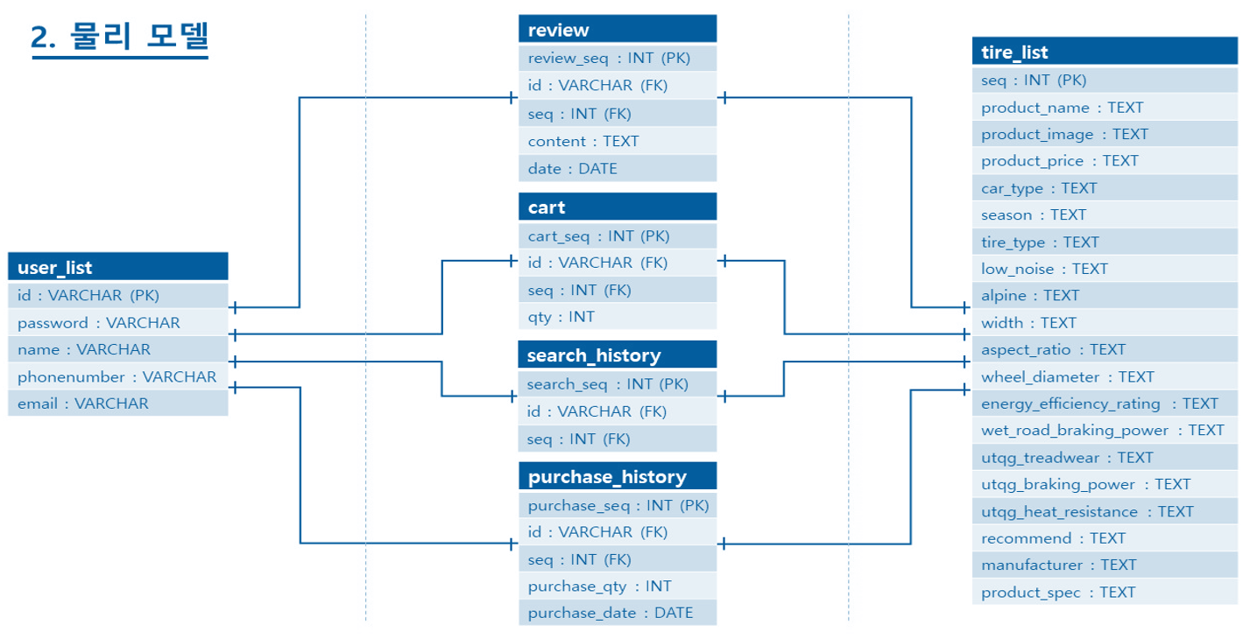
Part3
ERD설계

Slide 16
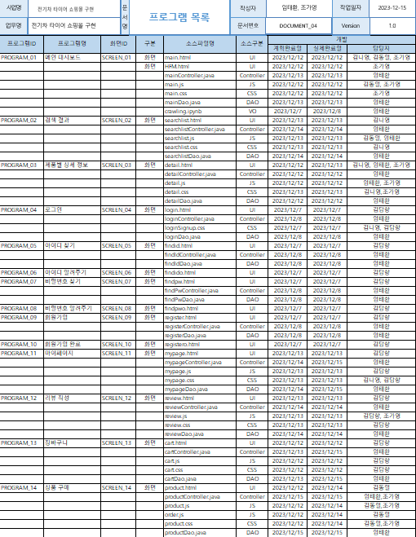
Part3
프로그램목록

Slide 17
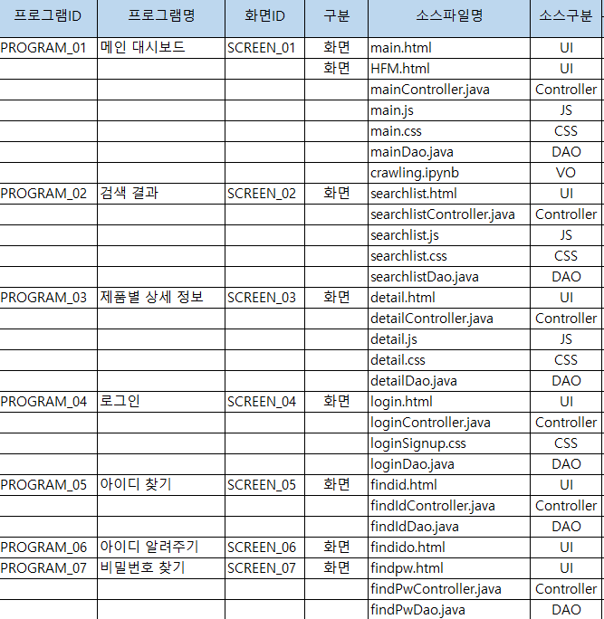
Part3
프로그램목록

Slide 18
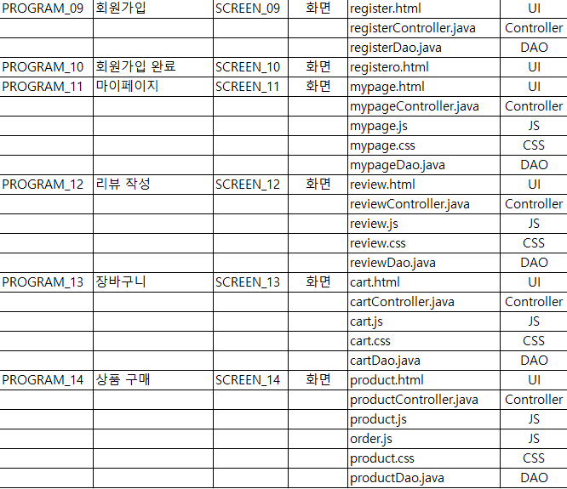
Part3
프로그램목록

Slide 19
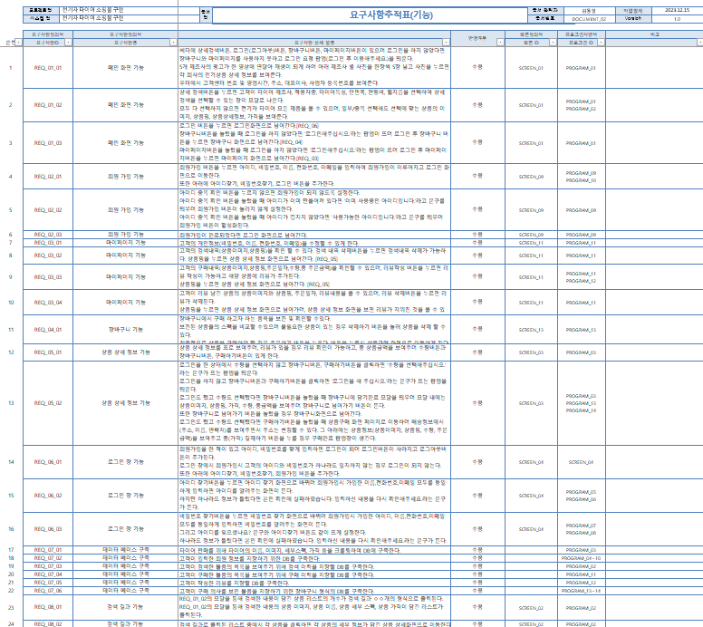
Part3
요구사항 추적표

Slide 20
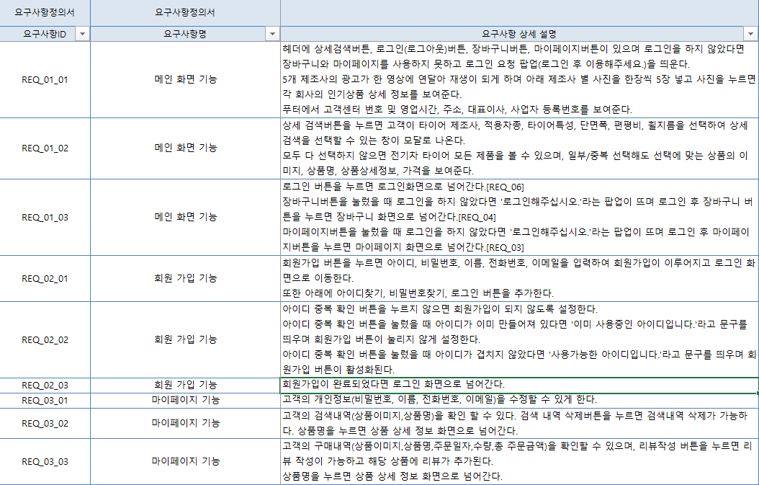
Part3
요구사항 추적표

Slide 21
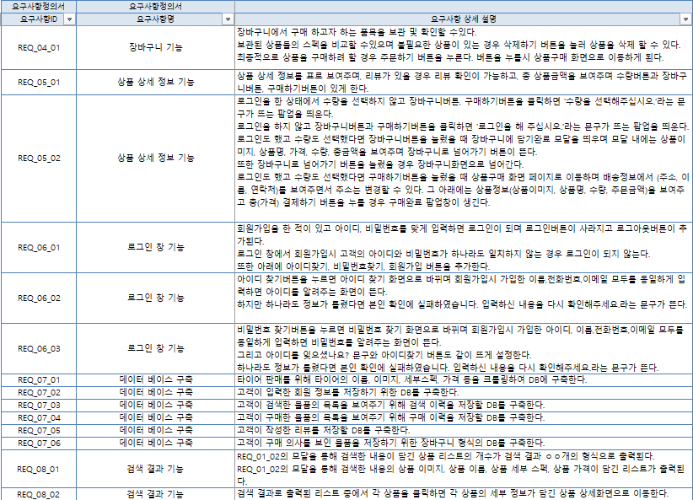
Part3
요구사항 추적표

Slide 22
Part3
화면정의서
화면 목록
팝업/모달 목록
NO | Level 1 | Level 2 | Level 3 | 화면 ID | 화면 명
1 | 메인 대시보드 |  |  | SCREEN_01 | 메인 대시보드
2 |  | 검색 결과 |  | SCREEN_02 | 검색결과
3 |  |  | 상품별 상세정보화면 | SCREEN_03 | 상품 별 상세 정보 화면
4 |  | 로그인 |  | SCREEN_04 | 로그인
5 |  | 아이디 찾기 |  | SCREEN_05 | 아이디 찾기
6 |  |  | 아이디 알려주기 | SCREEN_06 | 아이디 알려주기
7 |  | 비밀번호 찾기 |  | SCREEN_07 | 비밀번호 찾기
8 |  |  | 비밀번호 알려주기 | SCREEN_08 | 비밀번호 알려주기
9 |  | 회원가입 |  | SCREEN_09 | 회원가입
10 |  |  | 회원가입 완료 화면 | SCREEN_10 | 회원가입 완료 화면
11 |  | 마이페이지(회원정보수정, 구매 내역 조회, 내가 쓴 리뷰, 상품 검색 내역) |  | SCREEN_11 | 회원정보수정, 구매 내역 조회, 내가 쓴 리뷰, 상품 검색 내역
12 |  | 리뷰 작성하기 |  | SCREEN_12 | 리뷰 작성하기
13 |  | 장바구니 |  | SCREEN_13 | 장바구니
14 |  |  | 상품 구매 화면 | SCREEN_14 | 상품 구매 화면
NO | Level 1 | 팝업 ID | 화면 명
1 | 마이 페이지 수정 | POPUP_01 | 회원 정보가 정상적으로 수정되었습니다.
2 | 장바구니 입력O | POPUP_02 | 장바구니에 상품이 담겼습니다.
3 | 장바구니 / 구매하기 수량 입력X | POPUP_03 | 수량을 선택해주세요.
4 | 리뷰 삭제 | POPUP_04 | 리뷰가 정상적으로 삭제 되었습니다.
5 | 장바구니 / 구매하기 / 마이페이지 로그인해야 사용가능 | POPUP_05 | 로그인 후 이용해주세요.
6 | 상품의 제조사별, 적용차종별, 타이어특성별, 단면폭별, 편평비별, 휠지름별 검색 | POPUP_06 | 상세검색
7 | 상품 구매완료 화면 | POPUP_07 | 회원님께서 주문하신 상품의 구매가 완료 되었습니다.
8 | 마이페이지 상품 검색 내역 삭제 | POPUP_08 | 검색 내역이 정상적으로 삭제되었습니다.
9 | 로그인 / 아이디 찾기 / 비밀번호 찾기 / 회원가입 / 마이페이지(회원정보수정) 화면에서 공백 입력시 데이터 유효성 검사 | POPUP_09 | 데이터 유효성 검사
10 | 상품 상세 페이지에서 일시 품절인 상품 구매 시 일시 품절 상태인 것을 출력 | POPUP_10 | 해당 상품은 일시 품절된 상품입니다.
11 | 상품 구매 페이지에서 화면에서 주소에 공백 입력 시 데이터 유효성 검사 | POPUP_11 | 주소를 입력해주세요

Slide 23
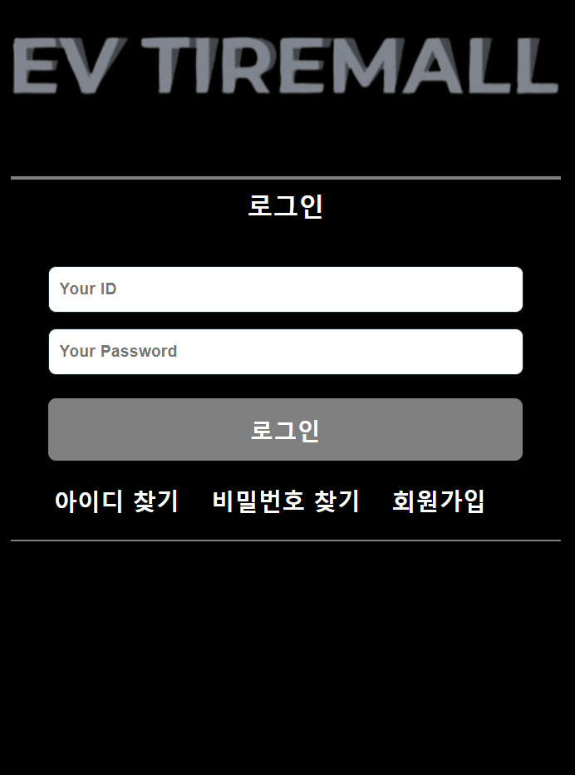
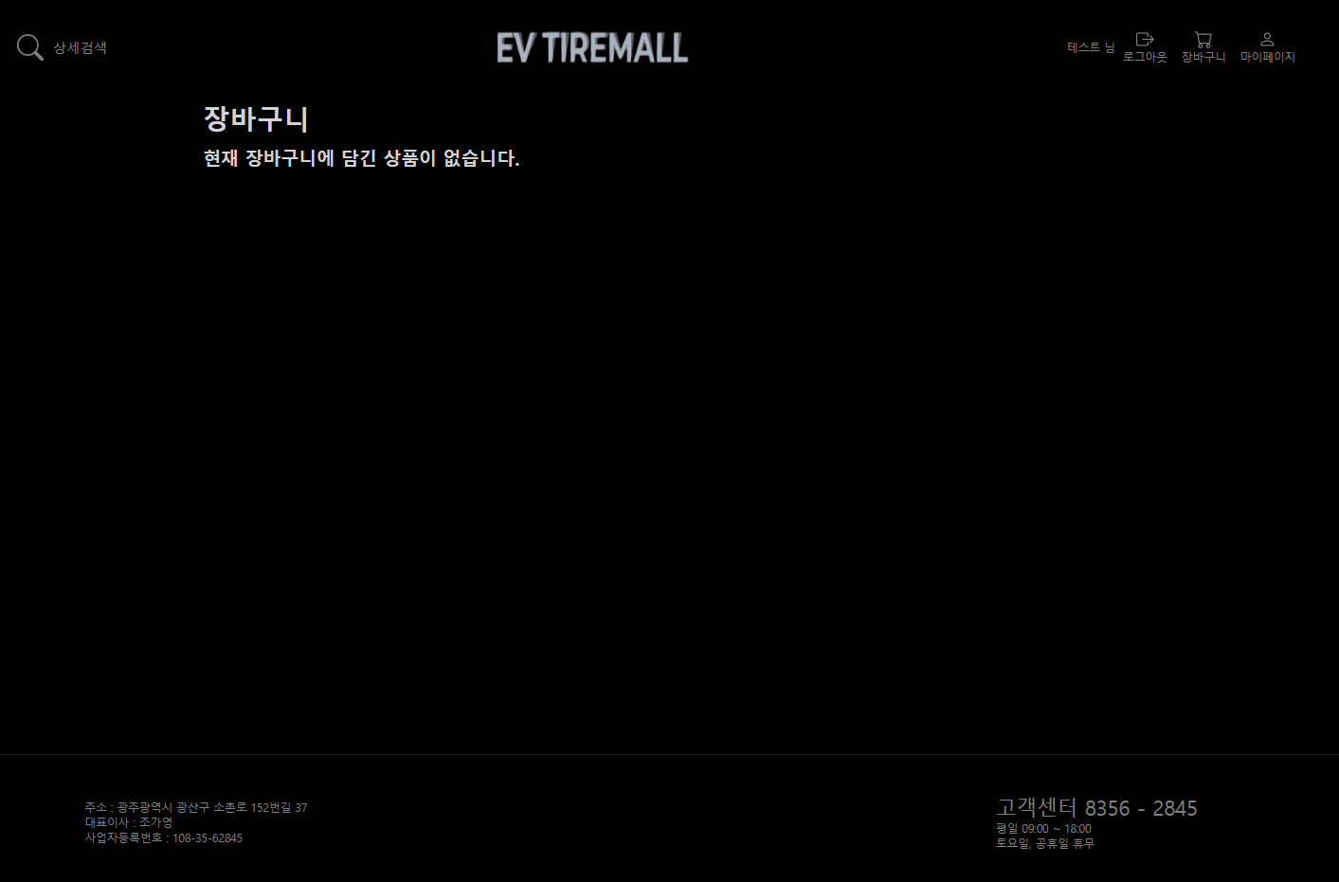
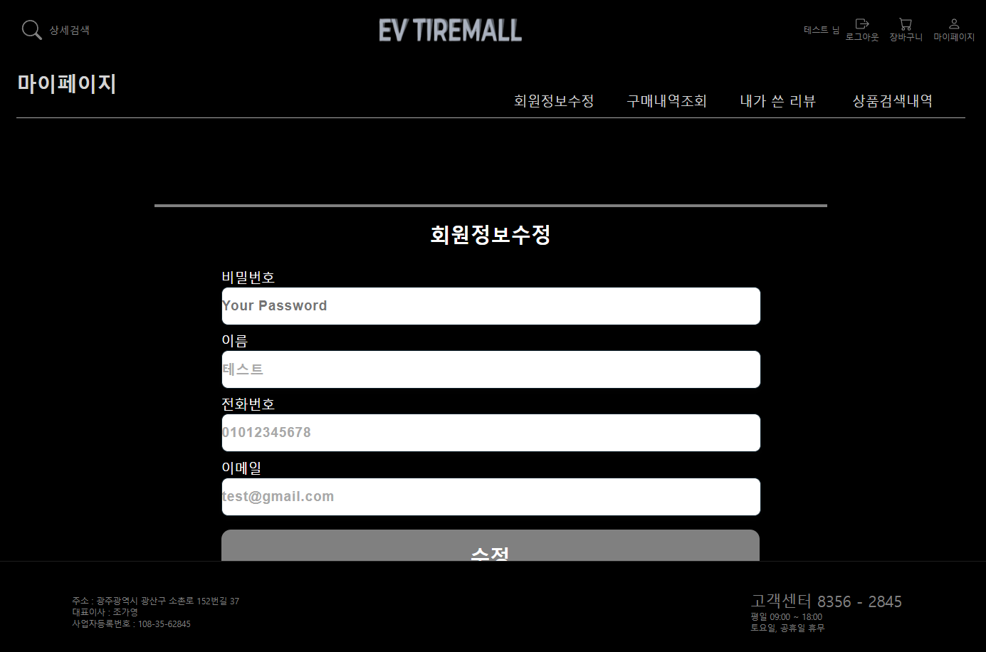
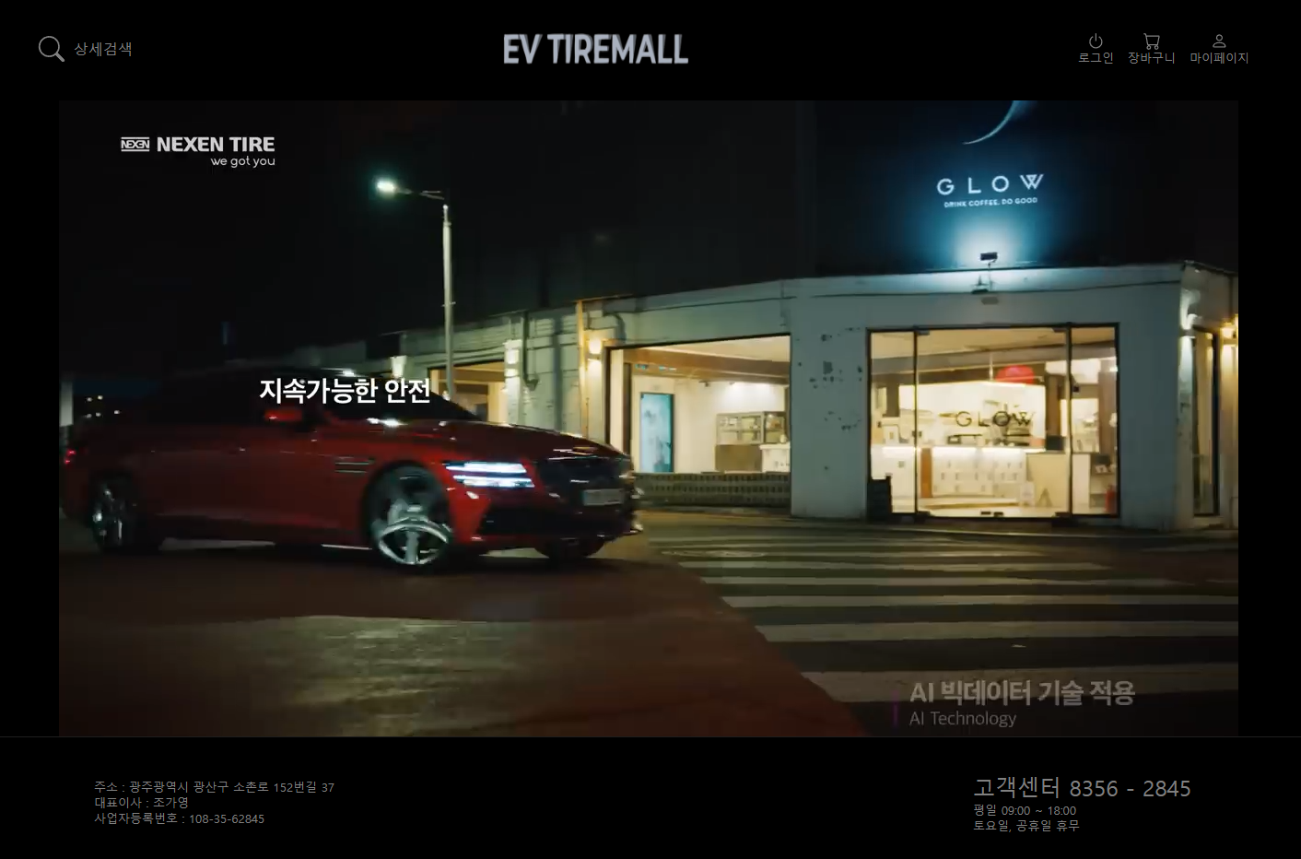
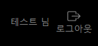
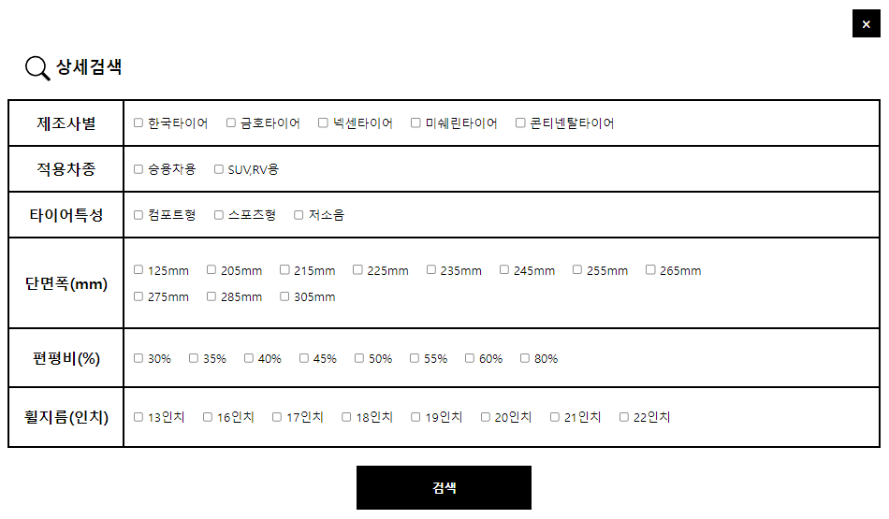
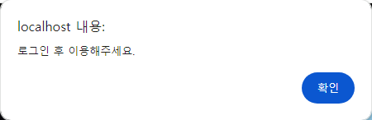
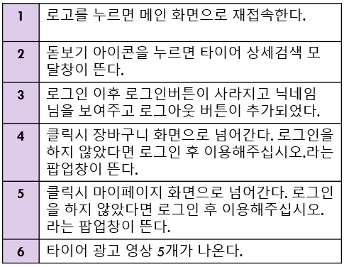
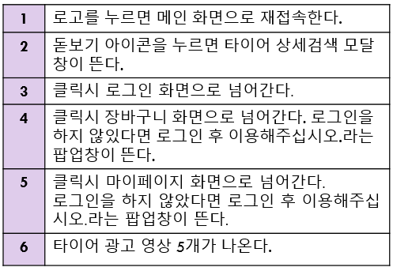

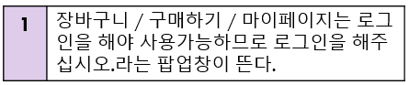

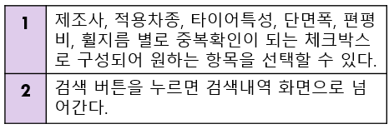
Part3
화면정의서
메인
1
3
3
4
5
2
SCREEN_01
6
POPUP_P05
POPUP_P06

Slide 24
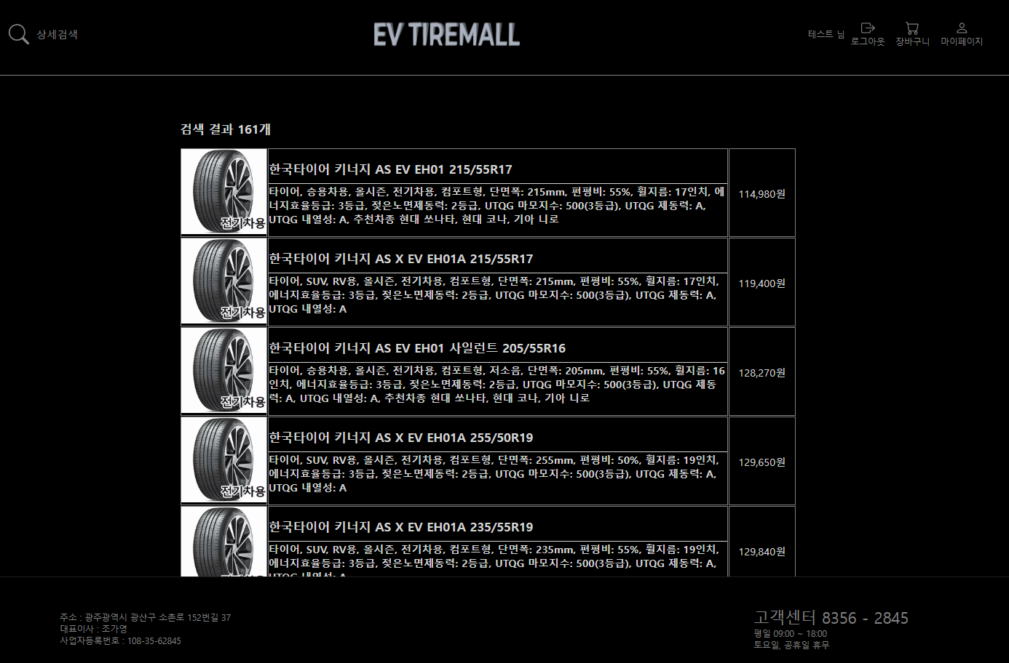
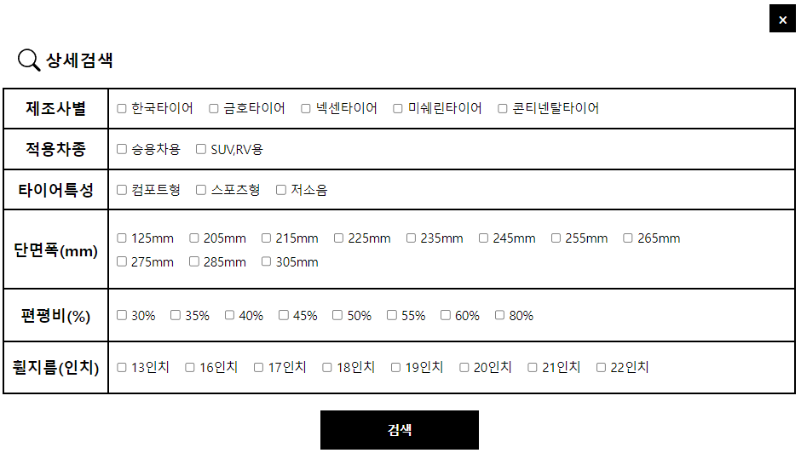
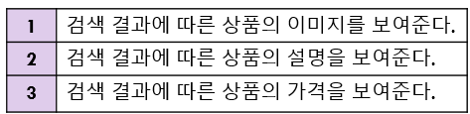
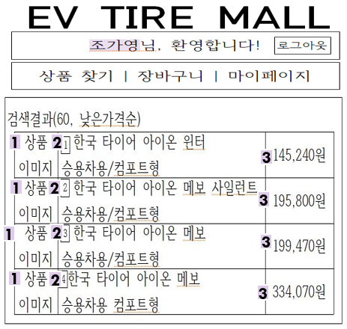
Part3
화면정의서
검색결과
SCREEN_02
1
2
3

Slide 25
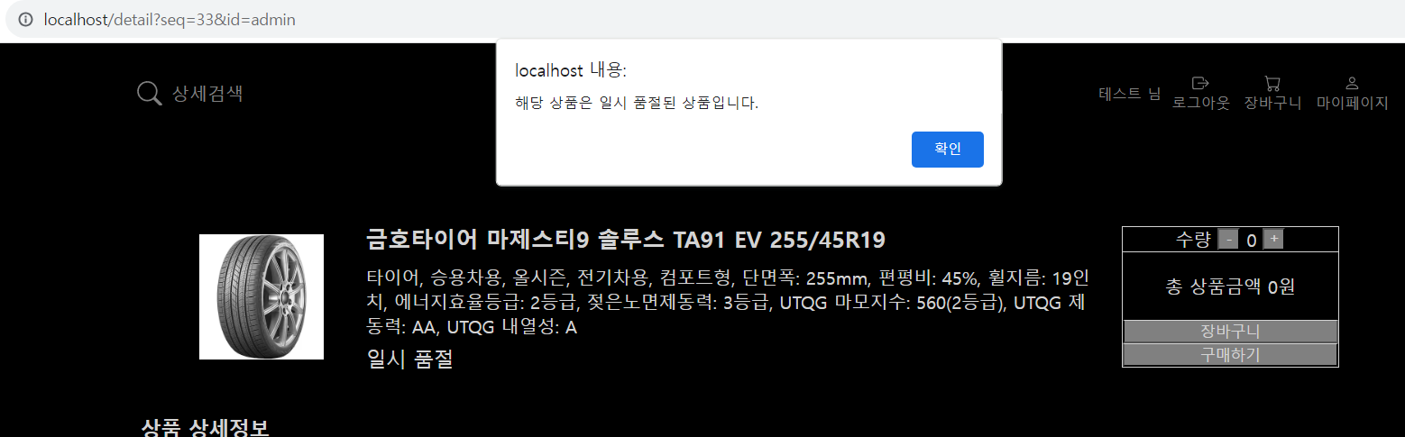
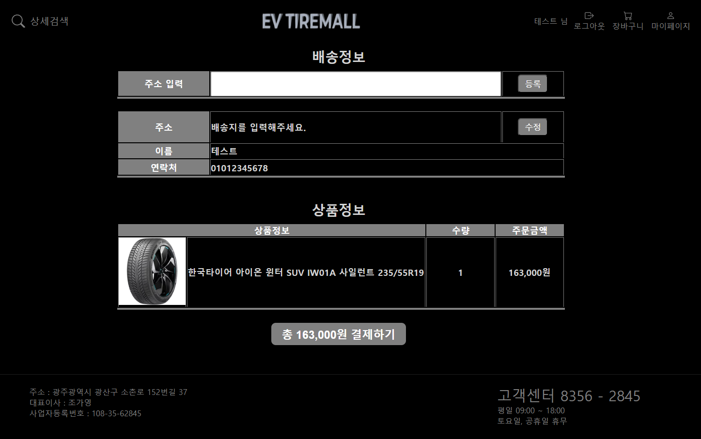
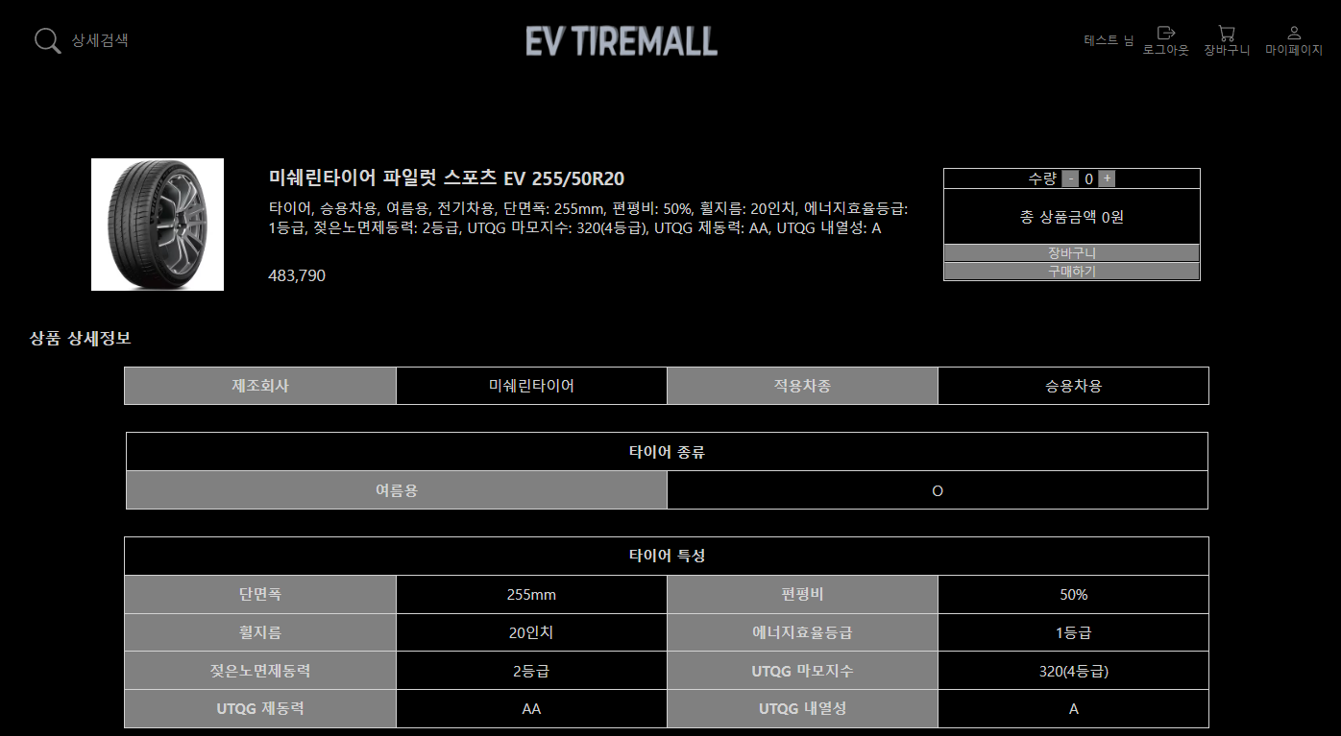
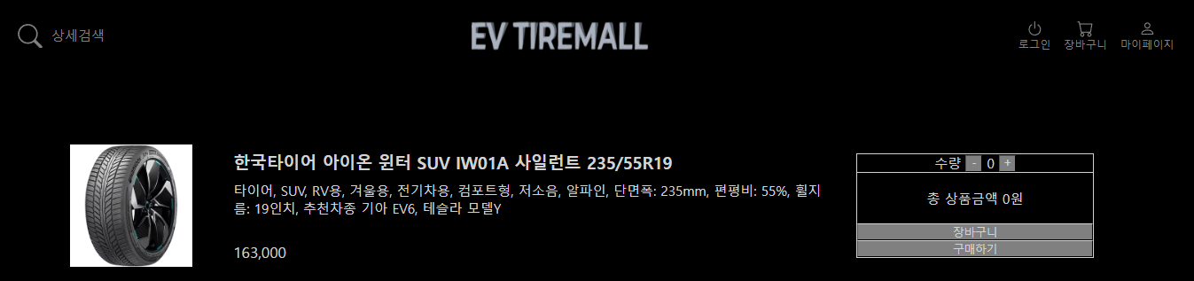
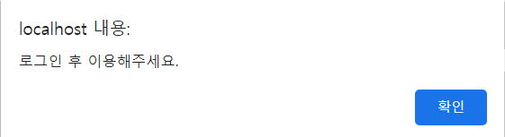
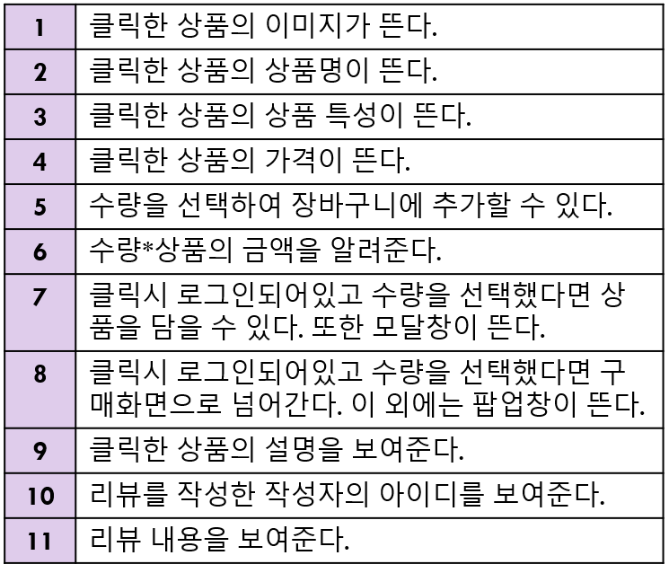
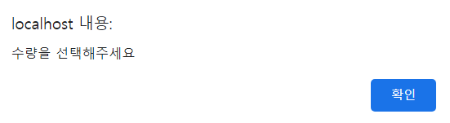
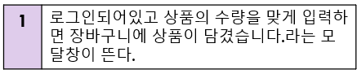
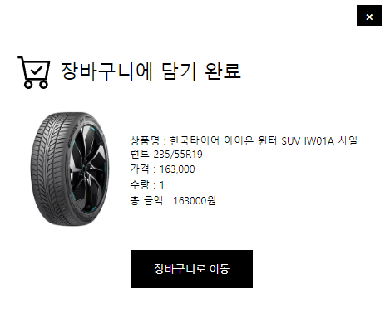
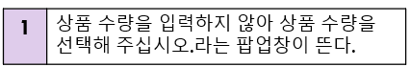
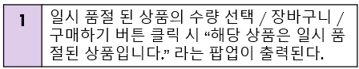
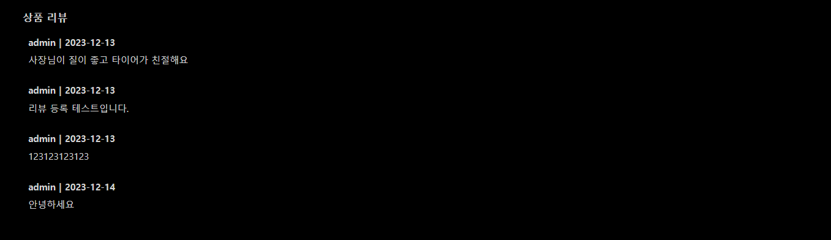
Part3
화면정의서
제품별 상세 정보 화면
SCREEN_03
POPUP_02
1
2
5
POPUP_02
3
6
7
POPUP_03
4
8
9
POPUP_05
POPUP_10
10

Slide 26
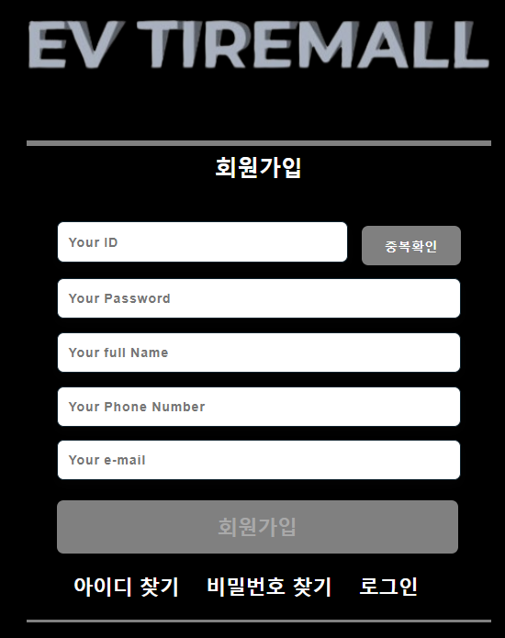





Part3
화면정의서
로그인
SCREEN_04
1
2
4
3
5
6
7

Slide 27





Part3
화면정의서
아이디 찾기
SCREEN_05
1
2
3
SCREEN_06
4

Slide 28





Part3
화면정의서
비밀번호 찾기
SCREEN_07
1
3
2
4
5
6
SCREEN_08

Slide 29






Part3
화면정의서
회원가입
SCREEN_09
1
3
2
4
5
6
SCREEN_10

Slide 30




Part3
화면정의서
마이페이지_회원정보수정
SCREEN_11
2
3
4
5
6
POPUP_01

Slide 31






Part3
화면정의서
마이페이지_구매내역조회
SCREEN_11
SCREEN_12

Slide 32






Part3
화면정의서
마이페이지_내가 쓴 리뷰
SCREEN_11
POPUP_04

Slide 33






Part3
화면정의서
마이페이지_상품검색내역
SCREEN_11
POPUP_08

Slide 34






Part3
화면정의서
장바구니
SCREEN_13

Slide 35






Part3
화면정의서
상품 구매 화면
SCREEN_14
1
2
POPUP_07
3
POPUP_11

Slide 36


Part3
화면정의서
POPUP_09
로그인 / 아이디 찾기 / 비밀번호 찾기 / 회원가입 / 마이페이지(회원정보수정)) 공백 입력시 데이터 유효성 검사
1
2
3
4
5

Slide 37



Part3
웹크롤링
타이어 상품 목록 table
DB
타이어
상품목록 table

Slide 38
Part 4
웹 시연
http://10.10.21.89/main
ID : admin
PW: 1234

Slide 39


Part4
웹 시연 TEST_01(회원가입)
NO | 시험 수행 절차 | 예상 결과
1 | 메인화면, 상세검색결과화면, 상품상세화면에서 로그인버튼을 클릭한다. | 로그인화면으로 이동한다.
2 | 로그인화면, 아이디찾기화면, 비밀번호찾기화면에서 회원가입버튼을 클릭한다. | 회원가입화면으로 이동한다.
3 | 회원가입화면에서 아무것도 입력하지 않은 상태에서 회원가입버튼의 활성화 유무를 확인한다. | 회원가입버튼이 비활성화 되어있다.
4 | 회원가입화면에서 중복되지 않은 아이디를 입력하고 중복확인버튼을 클릭한다. | 아이디입력란 하단에 사용 가능한 아이디임을 알리는 메세지가 나타난다.
5 | 회원가입화면에서 아이디 입력란을 공백으로 둔 채 중복확인버튼을 클릭한다. | 아이디입력란 하단에 아이디입력요청메세지가 나타난다.
6 | 회원가입화면에서 중복되는 아이디를 입력하고 중복확인버튼을 클릭한다. | 아이디입력란 하단에 중복된 아이디임을 알리는 메세지가 나타나며 회원가입버튼이 비활성화 상태를 유지한다.
7 | 회원가입화면에서 아이디 중복확인 절차를 거친 후 비밀번호, 이름, 휴대전화, 이메일을 모두 입력한 후 회원가입버튼을 클릭한다. | 회원가입버튼이 활성화되고 회원가입버튼을 클릭하면 회원가입이 완료되며 회원가입완료화면으로 이동한다.
8 | 회원가입화면에서 아이디 중복확인 절차를 거친 후 비밀번호, 이름, 휴대전화, 이메일 중 어느 하나라도 입력하지 않은 채 회원가입버튼을 클릭한다. | 회원가입버튼이 비활성화 상태를 유지한다.

Slide 40

Part4
웹 시연 TEST_02(로그인 및 로그아웃)
NO | 시험 수행 절차 | 예상 결과
1 | 메인화면, 상세검색결과화면, 상품상세화면에서 로그인버튼을 클릭한다. | 로그인화면으로 이동한다.
2 | 로그인화면, 아이디찾기화면, 비밀번호찾기화면, 회원가입화면, 아이디찾기완료화면, 비밀번호찾기완료화면, 회원가입완료화면에서 로그인버튼을 클릭한다. | 로그인화면으로 이동한다.
3 | 로그인화면에서 올바른 아이디와 비밀번호를 입력한 후 로그인버튼을 클릭한다. | 로그인에 성공하여 메인화면으로 이동하고 로그인버튼이 있던 자리에 로그인을 한 사용자의 이름과 로그아웃버튼이 나타난다.
4 | 로그인화면에서 올바르지 않은 아이디 혹은 비밀번호를 입력한 후 로그인버튼을 클릭한다. | 로그인버튼 상단에 입력내용확인요청 메시지가 나타나며 로그인화면에 머무른다.
5 | 로그인화면에서 어느 하나라도 입력하지 않은 채 로그인버튼을 클릭한다. | 로그인버튼 상단에 입력내용확인요청 메시지가 나타나며 로그인화면에 머무른다.
6 | 로그인 성공 시의 메인화면, 상세검색결과화면, 상품상세화면, 구매하기화면, 장바구니화면, 마이페이지화면, 리뷰작성화면에서 로그아웃버튼을 클릭한다. | 세션이 끊어진 메인화면으로 이동하며 로그인을 했던 사용자의 이름과 로그아웃버튼이 있던 자리에 로그인버튼이 나타난다.

Slide 41

Part4
웹 시연 TEST_03(아이디 및 비밀번호 찾기)
NO | 시험 수행 절차 | 예상 결과
1 | 메인화면, 상세검색화면, 상품상세화면에서 로그인버튼을 클릭한다. | 로그인화면으로 이동한다.
2 | 로그인화면, 비밀번호찾기화면에서 아이디찾기버튼을 클릭한다. | 아이디찾기화면으로 이동한다.
3 | 아이디찾기화면에서 이름, 휴대전화, 이메일 중 어느 하나라도 입력하지 않은 채 아이디찾기버튼을 클릭한다. | 아이디찾기버튼 상단에 본인확인실패 및 입력내용확인요청 메시지가 나타나며 아이디찾기화면에 머무른다.
4 | 아이디찾기화면에서 올바른 이름, 휴대전화, 이메일을 입력한 후 아이디찾기버튼을 클릭한다. | 아이디찾기완료화면으로 이동하며 아이디찾기화면에서 입력한 정보와 일치하는 아이디가 나타난다.
5 | 아이디찾기화면에서 올바르지 않은 이름 혹은 휴대전화 혹은 이메일을 입력한 후 아이디찾기버튼을 클릭한다. | 아이디찾기버튼 상단에 본인확인실패 및 입력내용확인요청 메시지가 나타나며 아이디찾기화면에 머무른다.
6 | 로그인화면, 아이디찾기화면, 아이디찾기완료화면에서 비밀번호찾기버튼을 클릭한다. | 비밀번호찾기화면으로 이동한다.
7 | 비밀번호찾기화면에서 아이디, 이름, 휴대전화, 이메일 중 어느 하나라도 입력하지 않은 채 비밀번호찾기버튼을 클릭한다. | 비밀번호찾기버튼 상단에 본인확인실패 및 입력내용확인요청 메시지가 나타나며 비밀번호찾기화면에 머무른다.
8 | 비밀번호찾기화면에서 올바른 아이디, 이름, 휴대전화, 이메일을 입력한 후 비밀번호찾기버튼을 클릭한다. | 비밀번호찾기완료화면으로 이동하며 비밀번호찾기화면에서 입력한 정보와 일치하는 비밀번호가 나타난다.
9 | 비밀번호찾기화면에서 올바르지 않은 아이디 혹은 이름 혹은 휴대전화 혹은 이메일을 입력한 후 비밀번호찾기버튼을 클릭한다. | 비밀번호찾기버튼 상단에 본인확인실패 및 입력내용확인요청 메시지가 나타나며 비밀번호찾기화면에 머무른다.

Slide 42

Part4
웹 시연 TEST_04(비로그인시 접근가능범위)
NO | 시험 수행 절차 | 예상 결과
1 | 비로그인 상태에서 메인화면에 있는 상세검색버튼을 클릭한다. | 상세검색모달이 나타난다.
2 | 상세검색모달에서 검색버튼을 클릭한다. | 상세검색결과화면으로 이동한다.
3 | 상세검색결과화면에서 상품을 클릭한다. | 해당상품상세화면으로 이동한다.
4 | 상품상세화면에서 장바구니버튼, 구매하기버튼을 클릭한다. | 로그인요청alert가 나타나며 상품상세화면에 머무른다.
5 | 비로그인 상태에서 메인화면에 있는 장바구니버튼, 마이페이지버튼을 클릭한다. | 로그인요청alert가 나타나며 메인화면에 머무른다.
6 | 상세검색결과화면, 상품상세화면에서 로고를 클릭한다. | 메인으로 이동한다.

Slide 43

Part4
웹 시연 TEST_05(로그인시 접근가능범위)
NO | 시험 수행 절차 | 예상 결과
1 | 메인화면에서 상세검색버튼을 클릭한다. | 상세검색모달이 나타난다.
2 | 상세검색모달에서 검색버튼을 클릭한다. | 상세검색결과화면으로 이동한다.
3 | 상세검색결과화면에서 상품을 클릭한다. | 상품상세화면으로 이동한다.
4 | 메인화면에서 장바구니, 마이페이지, 인기상품을 클릭한다. | 장바구니화면, 마이페이지화면, 해당상품상세화면으로 이동한다.
5 | 상품상세화면에서 수량을 선택하지 않고 장바구니버튼, 구매하기버튼을 클릭한다. | 수량선택요청alert가 나타난다.
6 | 상품상세화면에서 수량을 선택한 후 장바구니버튼을 클릭한다. | 장바구니에담기완료모달이 나타난다.
7 | 상품상세화면에서 수량을 선택한 후 구매하기버튼을 클릭한다. | 구매하기화면으로 이동한다.
8 | 장바구니에담기완료모달에서 장바구니로이동버튼을 클릭한다. | 장바구니화면으로 이동한다.
9 | 장바구니화면에서 주문하기버튼을 클릭한다. | 구매하기화면으로 이동한다.
10 | 구매하기화면에서 결제하기버튼을 클릭한다. | 구매완료모달이 나타난다.
11 | 구매완료모달에서 구매내역조회버튼을 클릭한다. | 마이페이지(구매내역조회)화면으로 이동한다.
12 | 마이페이지(구매내역조회)화면에서 리뷰작성버튼을 클릭한다. | 리뷰작성화면으로 이동한다.

Slide 44

Part4
웹 시연 TEST_06(장바구니)
NO | 시험 수행 절차 | 예상 결과
1 | 메인화면, 상세검색결과화면, 상품상세화면, 구매하기화면에서 헤더에 있는 장바구니버튼을 클릭한다. | 장바구니화면으로 이동한다.
2 | 상품상세화면에서 수량을 선택하지 않고 장바구니버튼을 클릭한다. | 수량선택요청alert가 나타난다.
3 | 상품상세화면에서 수량을 선택하고 장바구니버튼을 클릭한다. | 장바구니에담기완료모달이 나타난다.
4 | 장바구니에담기완료모달에서 장바구니로이동버튼을 클릭한다. | 장바구니화면으로 이동한다.
5 | 장바구니화면에서 담긴 상품의 총 수량이 일치하는지 확인한다. | 일치한다.
6 | 장바구니화면에서 담긴 상품에 대한 상세정보가 모두 나타나는지 확인한다. | 나타난다.
7 | 장바구니화면에서 스크롤을 내려 담긴 상품의 상품이미지, 상품명, 가격이 고정되어 있는지 확인한다. | 고정되어 있다.
8 | 장바구니화면에서 담긴 상품 삭제버튼을 클릭한다. | 삭제된다.
9 | 장바구니화면에서 주문하기버튼을 클릭한다. | 구매하기화면으로 이동한다.
10 | 구매하기화면에서 결제하기버튼을 클릭한다. | 구매완료모달이 나타난다.
11 | 구매완료 후 장바구니화면으로 이동한다. | 장바구니에 담긴 상품이 없다.

Slide 45

Part4
웹 시연 TEST_07(상세 검색 결과 페이지 기능)
NO | 시험 수행 절차 | 예상 결과
1 | 메인 화면 페이지의 헤더에서 상품 상세 검색 모달을 통해 검색 결과 페이지로 접속한다. | 검색 결과 페이지가 출력된다.
2 | 제품별 상세 정보 페이지의 헤더에서 상품 상세 검색 모달을 통해 검색 결과 페이지로 접속한다. | 검색 결과 페이지가 출력된다.
3 | 마이페이지 페이지의 헤더에서 상품 상세 검색 모달을 통해 검색 결과 페이지로 접속한다. | 검색 결과 페이지가 출력된다.
4 | 리뷰 작성 페이지의 헤더에서 상품 상세 검색 모달을 통해 검색 결과 페이지로 접속한다. | 검색 결과 페이지가 출력된다.
5 | 장바구니 페이지의 헤더에서 상품 상세 검색 모달을 통해 검색 결과 페이지로 접속한다. | 검색 결과 페이지가 출력된다.
6 | 상품 구매 페이지의 헤더에서 상품 상세 검색 모달을 통해 검색 결과 페이지로 접속한다. | 검색 결과 페이지가 출력된다.
7 | 검색 결과 페이지로 접속한다. | 각 페이지에서 상세 검색 모달을 통해 검색했던 내용이 담긴 상품 리스트의 개수와 상품 이미지, 상품 이름, 상품 세부 스펙, 상품 가격이 담긴 리스트가 출력된다.
8 | 검색 결과로 출력된 리스트 중에서 각 상품을 클릭한다. | 각 상품의 세부 정보가 담긴 상품 상세화면으로 이동한다.

Slide 46

Part4
웹 시연 TEST_08(메인페이지기능)
NO | 시험 수행 절차 | 예상 결과
1 | 메인 화면으로 접속한다. | 메인 화면에서 동영상 광고 5개를 순차적으로 출력하고 이를 반복한다.
2 | 메인 화면으로 접속한다. | 메인 화면에서 광고1을 출력한다.
3 | 메인 화면으로 접속한다. | 메인 화면에서 광고2를 출력한다.
4 | 메인 화면으로 접속한다. | 메인 화면에서 광고3을 출력한다.
5 | 메인 화면으로 접속한다. | 메인 화면에서 광고4를 출력한다.
6 | 메인 화면으로 접속한다. | 메인 화면에서 광고5를 출력한다.
7 | 메인 화면에서 광고1을 클릭한다. | 해당 광고가 표시하고 있는 상품 상세화면으로 이동한다.
8 | 메인 화면에서 광고2를 클릭한다. | 해당 광고가 표시하고 있는 상품 상세화면으로 이동한다.
9 | 메인 화면에서 광고3을 클릭한다. | 해당 광고가 표시하고 있는 상품 상세화면으로 이동한다.
10 | 메인 화면에서 광고4를 클릭한다. | 해당 광고가 표시하고 있는 상품 상세화면으로 이동한다.
11 | 메인 화면에서 광고5를 클릭한다. | 해당 광고가 표시하고 있는 상품 상세화면으로 이동한다.

Slide 47

Part4
웹 시연 TEST_09(마이페이지)
NO | 시험 수행 절차 | 예상 결과
1 | 메인화면, 상세검색결과화면, 상품상세화면, 장바구니화면, 구매하기화면에서 마이페이지버튼을 클릭한다. | 마이페이지화면으로 이동한다.
2 | 회원정보수정버튼, 구매내역조회버튼, 내가쓴리뷰버튼, 상품검색내역버튼을 클릭한 후 해당 화면으로 이동하는지 확인한다. | 해당화면으로 이동한다.
3 | 회원정보수정에서 아무 것도 입력하지 않고 수정버튼을 클릭한다. | 비밀번호입력요청메세지가 나타나며 해당 화면에 머무른다.
4 | 회원정보수정에서 비밀번호, 이름, 휴대전화, 이메일 중 적어도 하나는 수정한 후 수정버튼을 클릭한다. | 수정완료alert가 나타나며 해당 화면에 머무른다.
5 | 로그아웃 후 다시 로그인하여 수정한 정보가 정상적으로 변경되었는지 확인한다. | 정상적으로 변경되었다.
6 | 상품을 구매한다. | 구매한 상품이 구매내역에 등록된다.
7 | 구매내역조회에서 상품정보를 클릭한다. | 해당상품상세화면으로 이동한다.
8 | 구매내역조회에서 리뷰작성버튼을 클릭한다. | 리뷰작성화면으로 이동한다.
9 | 리뷰작성화면에서 리뷰작성란에 리뷰를 입력하고 등록버튼을 클릭한다. | 마이페이지화면의 내가쓴리뷰로 이동하며 작성한 리뷰가 최신순으로 나타난다.
10 | 리뷰를 작성한 상품의 상세화면으로 이동한다. | 작성한 리뷰가 등록되어있다.
11 | 내가쓴리뷰에서 삭제버튼을 클릭한다. | 삭제완료alert가 나타나며 확인버튼을 클릭하면 해당 리뷰가 삭제되고 해당 화면에 머무른다.
12 | 상품을 검색하여 해당상품상세화면으로 이동한다. | 해당 상품이 상품검색내역에 등록된다.
13 | 상품검색내역에서 삭제버튼을 클릭한다. | 삭제완료alert가 나타나며 해당 상품검색내역이 삭제되고 해당 화면에 머무른다.
14 | 상품검색내역에 등록되어있는 상품을 한 번 더 검색해본다. | 기존에 있던 해당 상품에 대한 검색 내역이 삭제되고 새로운 검색 내역이 추가되어 최신 내역으로 나타난다. (검색 내역 중복 확인)

Slide 48

Part4
웹 시연 TEST_10(구매하기)
NO | 시험 수행 절차 | 예상 결과
1 | 메인화면에서 헤더에 있는 장바구니버튼을 클릭한다. | 장바구니화면으로 이동한다.
2 | 상품상세화면에서 수량을 선택한 후 장바구니버튼을 클릭한다. | 장바구니에담기완료모달이 나타난다.
3 | 장바구니에담기완료모달에서 장바구니로이동버튼을 클릭한다. | 장바구니화면으로 이동한다.
4 | 장바구니화면에서 주문하기버튼을 클릭한다. | 구매하기화면으로 이동한다.
5 | 상품상세화면에서 수량을 선택한 후 구매하기버튼을 클릭한다. | 구매하기화면으로 이동한다.
6 | 구매하기화면에서 주소입력란에 주소를 입력한 후 등록버튼을 클릭한다. | 주소란에 입력한 주소가 나타난다.
7 | 구매하기화면에서 주소입력란에 아무것도 입력하지 않고 등록버튼을 클릭한다. | 주소입력요청alert가 나타나며 해당 화면에 머무른다.
8 | 구매하기화면에서 주소입력란에 아무것도 입력하지 않고 결제하기버튼을 클릭한다. | 주소요청alert가 나타나며 해당 화면에 머무른다.
9 | 주소란에서 수정버튼을 클릭한다. | 입력한 주소가 그대로 남아있는 주소입력란이 다시 나타난다.
10 | 다시 나타난 주소입력란에 이전에 입력했던 주소와는 다른 주소를 입력한 후 등록버튼을 클릭한다. | 주소란에 이전과 다르게 입력한 주소가 나타난다.
11 | 구매하기화면에서 결제하기버튼을 클릭한다. | 구매완료모달이 나타난다.
12 | 구매완료모달에서 구매내역조회버튼을 클릭한다. | 마이페이지(구매내역조회)화면으로 이동한다.

Slide 49
Part 5
프로젝트 특징
주요기능
기대효과
향후발전방향

Slide 50

Part5
주요기능_1. 장바구니
변경
타이어의 상세 스펙 비교

Slide 51


Part5
주요기능_2. 상세검색
DB
카테고리별 다수 선택 기능
체크박스
선택
타이어
상품목록 table
회원별
검색이력 table
상품
검색결과
상품 선택
상품
검색결과

Slide 52
Part5
기대효과
성능을 기반으로 한 합리적타이어 선택

Slide 53


Part5
향후발전방향
1. 관리자 페이지
입고 및 재고 관리
카테고리별 다수 선택 기능

Slide 54


Part5
향후발전방향
2. 고객의 상품 취소 기능 및 상품 배송 상태 확인
카테고리별 다수 선택 기능

Slide 55


Part5
향후발전방향
3. 결제 프로세스

Slide 56


Part5
향후발전방향
5. 주소 API를 통한 배송지 입력 및 인근 매장 검색 기능
배송지 입력
인근 매장 검색

Slide 57






Part5
향후발전방향
6. 고객 정보 보안 강화 및 회원탈퇴
회원정보수정
비밀번호찾기
회원탈퇴

Slide 58





Part5
향후발전방향
7. 마케팅(쿠폰, 멤버십 도입)
구매금액별 멤버십
비밀번호찾기
문의하기

Slide 59


Part5
향후발전방향
8. 앱개발
앱 어플 개발
스마트폰용 모바일 홈페이지

Slide 60


Part5
향후발전방향
8. 기타
공백 리뷰 쓰기 금지
페이징처리

Slide 61


Slide 62
Business flow
상품 상세검색
상품분류
검색 결과
상품상세정보
리뷰작성
내가 쓴 리뷰
Main
인기추천상품
검색내역
마이페이지
(이전)
장바구니
아이디 찾기
비밀번호 찾기
주문하기
주문완료
상품구매내역
로그인
회원인증
회원정보수정
회원가입

